Slide 1

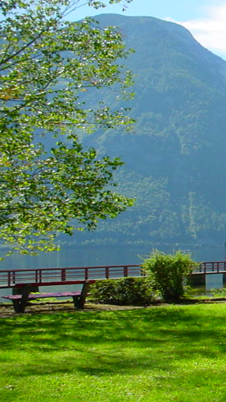
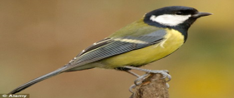

স্বাগতম

Slide 2
এবার আমরা সবাই একটা ভিডিও দেখব।
https://www.youtube.com/watch?v=KPMP15qDSE8

Slide 3


শিক্ষক পরিচিতি
মোহাম্মদ মাহাবুবুল আলম
সহকারী শিক্ষক
সরাইপাড়া হাজী আব্দুল আলী সরকারি প্রাথমিক বিদ্যালয়
পাহাড়তলী, চট্টগ্রাম

Slide 4
পাঠ পরিচিতি
শ্রেণিঃ তৃতীয়
বিষয়ঃ বাংলা
অধ্যায়ঃ১২
সময়ঃ ৩৫ মিনিট

Slide 5
শিখনফল
পাঠ্যাংশটি প্রমিত উচ্চারনে পড়তে পারবে।
পরিচিত পাখির বৈশিষ্ট্য বর্ণনা করতে পারবে।
বিভিন্ন পাখির নামের তালিকা তৈরি করতে পারবে।

Slide 6
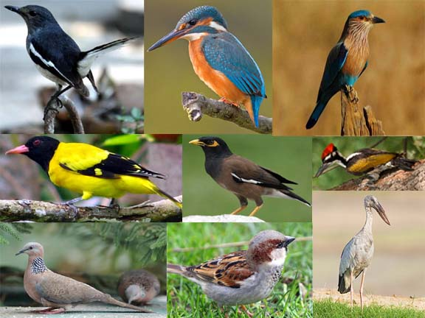
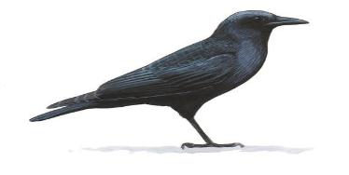

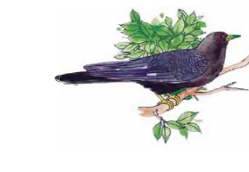
দোয়েল
মাছরাঙা
হলদে চড়ুই
কাঠ ঠোকরা
শালিক
ঘুঘু
বক
চড়ুই
বুলবুলি
কাক
কোকিল

Slide 7
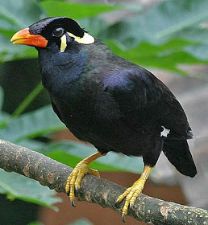
ময়না
এই পাখি দেখতে যেমন সুন্দর তেমনি মিষ্টি সুরে গান গায়।
এরা মানুষের কথা নকল করতে পারে।
চোখের নিচে ও মাথার পেছন দিকে হলুদ চওড়া রেখা টানা।
এদের ঠোঁট কমলা লালে মেশান।

Slide 8
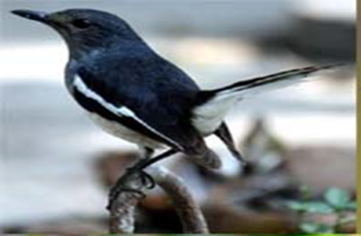
দোয়েল
দোয়েল আমাদের জাতীয় পাখি।
এরা মিষ্টি সুরে গান গায়।
নরম সুরে শিস দেয়।
এদের লেজ বেশ লম্বা।

Slide 9
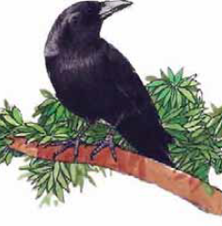
কাক
এই পাখির শরীর কাল পালকে ঢাকা থাকে।
এরা সাধারনত ঝাঁক বেঁধে চলে।
কাক ডাকে কা কা করে।

Slide 10
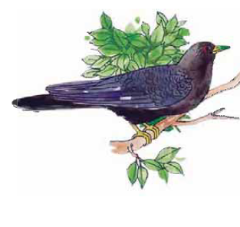
কোকিল
এদের গায়ের রঙ কাল।
এদের ঠোঁট সবুজ ও বাঁকানো।
কোকিলের কুউ-উ-উ, কুউ-উ-উ দাক ঠিক গানের মতো মিষ্টি।
এরা বসন্তকালে ডাকে।

Slide 11
পাঠ শিরোনাম
পাখিদের কথা
(রোজ সকালে .......পাখি।)

Slide 12

সবাই বইয়ের ৫২ পৃষ্ঠা খোল।

Slide 13
দলীয় কাজ
দল ১
দল ২
দল ৩
দোয়েল পাখি নিয়ে দুটি বাক্য লিখ ।
কাক পাখি নিয়ে দুটি বাক্য লিখ ।
ময়না পাখি
নিয়ে দুটি বাক্য লিখ ।

Slide 14
উত্তর-
দল ১
দল ২
দল ৩
আমাদের জাতীয় পাখির নাম দোয়েল।
এরা কুউ-উ-উ সুরে ডাকে।
কাক কা কা করে ডাকে।
এরা ঝাঁক বেঁধে চলে।
ময়না মিষ্টি সুরে গান করতে পারে।
ময়নার চোখের নিচে ও মাথার পেছন দিকে হলুদ চওড়া রেখা টানা।

Slide 15
মূল্যায়ন

Slide 16
উপযুক্ত শব্দ বসিয়ে শূন্যস্থান পূরণ করো।
কোকিল…..…...কালে ডাকে ।
...........মানুষের কথা নকল করতে পারে।
.............নরম সুরে শিস দেয়।
বসন্ত
ময়না
দোয়েল

Slide 17
বাড়ির কাজ
তোমাদের আশেপাশে দেখা কয়েকটি পরিচিতি পাখির নাম লিখে আনবে।

Slide 18
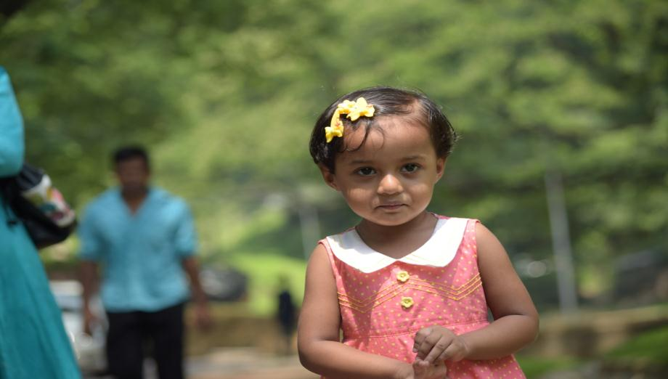

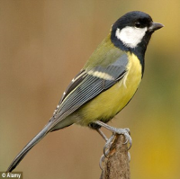
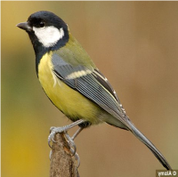
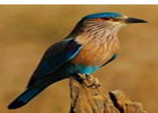
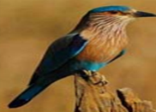
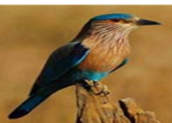

Slide 19



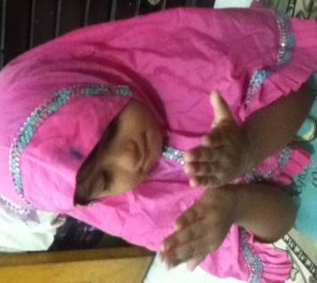




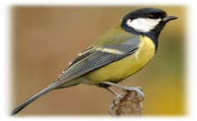

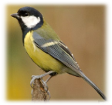

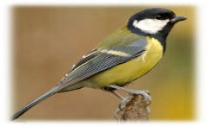
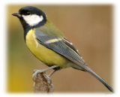
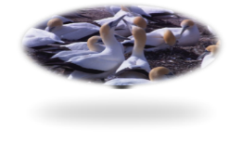
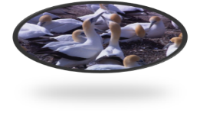

Slide 20

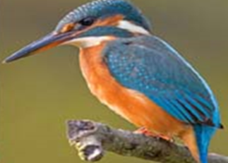
ধন্যবাদ

